Slide 1
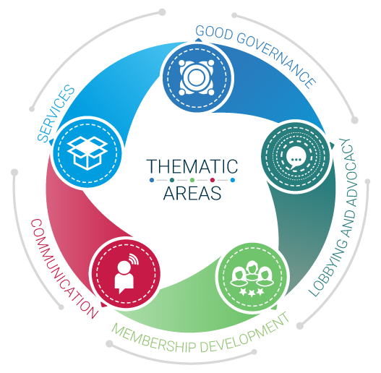
Programme des activités pour les employeurs Des organisations d’employeurs efficaces
Les organisations d’employeurs
et le développement de services

Slide 2
Une série de trois guides

Slide 3
Une série de trois guides
Trois guides sur mesure pour les organisations d’employeurs:
A strategic approach to service development est le guide « de couverture » de la série. Il aborde une approche générale du développement des services, quelle que soit la nature des prestations, et vise à aider la direction et le personnel des OE à adopter un modèle commercial efficace pour les services aux membres.
Les deux autres guides: Services by Employers Organizations: An overview of services in the field of Labour Law et Services by Employers Organizations: an overview of services in the field of industrial relations and human resources vont plus en détail dans le contenu des services spécifiques.
Publiés en 2012
Disponible à l’adresse https://lempnet.itcilo.org

Slide 4
Les OE exercent deux fonctions principales
Être la voix des entreprises,
c’est-à-dire mener des actions conçues pour influencer en faveur de leurs adhérents la législation, la réglementation et l’attitude et l’approche générales des décideurs de la politique socioéconomique.
Offrir des services,
c’est-à-dire répondre aux besoins spécifiques des entreprises en matière de savoir/d’information, de capacité à faire des affaires ou d’appui aux activités commerciales.

Slide 5
Défi: trouver le bon équilibre!
Souvent, les cotisations des membres ne suffisent pas pour financer le rôle de plaidoyer.
Souvent, les membres ne veulent pas payer uniquement pour le plaidoyer.
Proposer des services est un moyen de générer des revenus et de renforcer la fidélité des membres.
Il est important de trouver le juste équilibre entre les deux fonctions.
PLAIDOYER
SERVICES

Slide 6
Les défis à relever pour les OE
Offrir des services de qualité aux membres, qui ajoutent de la valeur à leurs entreprises
=
des services qui aident les membres à améliorer leurs performances et leur compétitivité

Slide 7
Avantages pour les OE
Offrir des services de qualité et de valeur
à un prix compétitif…
et réduire la dépendance
par rapport aux cotisations
Conserver et
recruter des membres
Augmenter les revenus
VALEUR
DE L’OE
Devenir plus visible auprès des
membres actuels et des
membres potentiels
Identifier les enjeux actuels
et offrir des solutions
Rehausser le profil
Rencontrer les attentes des
membres

Slide 8
Stratégies de développement de services
Le développement des services doit faire l’objet d’une réflexion approfondie!
Lancer des services ad hoc dans l’espoir de résoudre les problèmes de flux de trésorerie de l’organisation est risqué sur le plan des finances et de la réputation!

Slide 9
Stratégies de développement de services
Les diapositives suivantes proposent une méthodologie pour concevoir ou revoir les stratégies de développement des services des OE.
Il est proposé d’appliquer à la prestation de services le même processus que pour un plan commercial.
Ce processus est expliqué étape par étape.
Il convient que vous preniez le temps de réfléchir à chaque étape et de l’appliquer à la situation propre de votre organisation. Cela peut se faire en groupes.
D’autres conseils pratiques et exemples concrets se trouvent dans les guides publiés par le CIF-OIT.

Slide 10
Trois éléments clés de la gestion stratégique
Position
stratégique
Stratégie
en action
Choix
stratégiques
JOHNSON & SCHOLES, 2005

Slide 11
... qui répondent à trois questions clés
Où sommes-nous actuellement?
Position
Où voulons-nous être?
stratégique
Comment y parvenir?
Stratégie
en action
Choix
stratégiques

Slide 12
Long terme
Position
stratégique
Stratégie
en action
Choix
stratégiques

Slide 13
Court terme
Position
stratégique
Stratégie
en action
Choix
stratégiques

Slide 14
Plan commercial

Slide 15
Où sommes-nous actuellement?
Analyse du marché
Où sommes-nous actuellement?
Position
stratégique
Stratégie
en action
Choix
stratégiques

Slide 16
Position stratégique: où sommes-nous actuellement?
Activité
Analyse du marché
Éléments clés
Offre
Demande
Matrice d’audit du service
Analyse de la concurrence
Besoins des membres
Outils

Slide 17
Analyse du marché - Offre
Matrice d’audit du service (SAM)
But: fournir des outils pour décider quels services
peuvent rester inchangés;
doivent être restructurés/reconditionnés;
doivent être abandonnés.
Pour maintenir la pertinence des activités, il est essentiel d’avoir le courage d’abandonner ou de restructurer certains services!

Slide 18
Analyse du marché - Offre
Matrice d’audit du service (SAM)
CRITÈRES
Pourquoi ce service a-t-il été développé?
À quelle fréquence est-il utilisé?
Par combien de membres/clients? + informations sur la dimension, la région, le secteur d’activité
A-t-il pour effet de couvrir les coûts/de générer des bénéfices? Si non, donnez de bonnes raisons de le maintenir dans l’offre.
Comment est-il dispensé (recours à des experts internes/externes, sous-traitance)? Sa prestation est-elle simple ou compliquée?
Ce service est-il intégré dans votre activité ou non? Est-il lié aux objectifs stratégiques de l’OE?
Combien de personnes sont-elles engagées dans la prestation de ce service? Leurs compétences sont-elles en conformité avec l’activité du service?
Est-il possible d’obtenir ce service à moindre prix sur le marché? La qualité de cette option est-elle comparable?

Slide 19
Analyse du marché - Offre
Analyser la concurrence
La force de la concurrence peut affecter l’activité de votre organisation dans la mise en place de nouveaux services ou l’amélioration des services existants.
Vous devez savoir si des services semblables sont déjà proposés, et par qui.
Il est nécessaire d’inclure dans votre analyse les concurrents actuels et les concurrents futurs/potentiels.

Slide 20
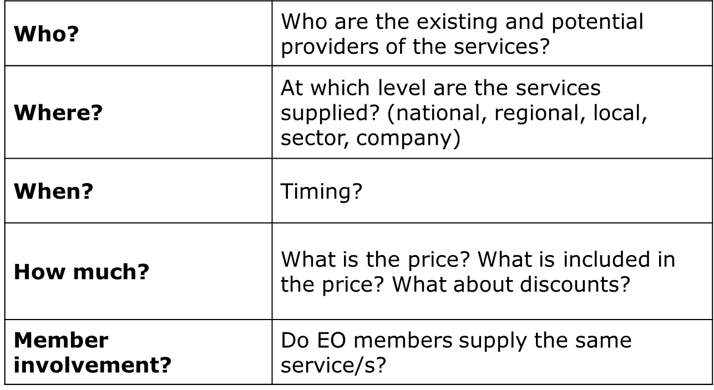
Analyse du marché - Offre
Cartographier la concurrence: Identifier les principaux concurrents
Notes:
Qui? Qui sont les prestataires actuels et potentiels des services?
Où? À quel niveau les services sont-ils fournis (national, régional, local, secteur, entreprise)?
Quand? Timing?
Combien? Quel est le prix? Qu’est-ce qui est inclus dans le prix? Des remises sont-elles possibles?
Implication des membres? Des membres de l’OE proposent-ils les mêmes services?

Slide 21
Analyse du marché - Demande
Pourquoi est-il important de connaître les besoins des membres?
Pour comprendre votre positionnement actuel et potentiel dans la prestation de services
Pour comprendre vos clients/membres potentiels
Savez-vous quels sont les besoins de vos membres? À qui pouvez-vous demander? Quels outils pouvez-vous utiliser?

Slide 22
Analyse du marché – Demande
À QUI POUVEZ-VOUS DEMANDER?
Utilisez les canaux internes de l’OE
Conseil d’administration
Comités permanents ou groupes de travail
Membres clés
Membres
Membres potentiels

Slide 23
Analyse du marché - Demande
DIVERS OUTILS SONT DISPONIBLES – Les OE devraient utiliser un mélange de ces outils
Échantillon formel ou recensement – internet, courriel, téléphone
Données quantitatives:
Entretiens structurés en face à face ou par téléphone
Panels de membres ou groupes de discussion
Conférences régulières, séances d’information pour les membres ou activités de formation
Rencontres occasionnelles au cours des activités
Données qualitatives:

Slide 24
Où voulons-nous être?
Fixer des objectifs
Position
Où voulons-nous être?
stratégique
Stratégie
en action
Choix
stratégiques

Slide 25
Types de services
À travers le monde, les OE proposent de nombreux types de services, tels que:
Information
Recherches et enquêtes auprès des entreprises
Représentation juridique
Assistance et conseils
Réseautage
Commerce et développement des marchés
Formation
Certification
Locaux à usage de bureaux, services d’infrastructure et réductions
Cherchez d’autres exemples dans les guides et vidéos du CIF-OIT

Slide 26
Cadre juridique et mandat
Assurez-vous que la prestation de vos services est conforme...
à vos statuts juridiques nationaux
au mandat donné à l’organisation par le Conseil d’administration

Slide 27
Comment y parvenir?
Plan d’activités opérationnel
Position
stratégique
Comment y parvenir?
Stratégie
en action
Choix
stratégiques

Slide 28
Plan d’activités opérationnel
Étape 1. Définir les objectifs et le groupe cible | Pour quel segment de membres? Pourquoi proposer ce service? Quelle est votre proposition de valeur? Combien de membres devraient utiliser ce service (en une année)?
Étape 2. Évaluation préliminaire | Options pour la prestation du service et concurrents spécifiques
Étape 3. Stratégie de marketing | Stratégie des « 7 P »

Slide 29
Étape 1. Définir les objectifs
Questions pour aider à fixer les objectifs à court terme pour chaque service spécifique:
Pour quel segment de membres?
Pourquoi proposer ce service? Quelle est votre proposition de valeur?
Pour quand?
Combien de membres devraient utiliser ce service (en une année)?

Slide 30
Étape 1. Définir les objectifs
Questions pour vous aider à déterminer le segment pour chaque service spécifique:
Liste des groupes cibles, différenciés par type (association/microentreprises/PME/grandes entreprises/membres/non-membres, etc.)
Caractérisez vos groupes cibles: quelle est leur activité principale? Quels sont leurs rôles dans les entreprises?
Ont-ils l’expérience des services fournis par votre OE?
Avez-vous l’intention d’attirer uniquement des membres, ou également des non-membres? Si oui, quelles sont les principales différences entre les uns et les autres?

Slide 31
Étape 1. Définir les objectifs
Questions pour vous aider à déterminer la proposition de valeur pour chaque service spécifique:
Quel est le « passif » de vos membres (= quel problème souhaitez-vous résoudre ou atténuer)?
Qu’est-ce qui singularise votre offre (= quel avantage votre service apporte-t-il aux membres?)
PASSIF | ACTIF
Craintes Frustrations Obstacles | Souhaits/besoins Mesures du succès Obstacles

Slide 32
Plan d’activités opérationnel
Étape 1. Définir les objectifs et le groupe cible | Pour quel segment de membres? Pourquoi proposer ce service? Quelle est votre proposition de valeur? Combien de membres devraient utiliser ce service (en une année)?
Étape 2. Évaluation préliminaire | Options pour la prestation du service et concurrents spécifiques
Étape 3. Stratégie de marketing | Stratégie des « 7 P »

Slide 33
Étape 2. Évaluation préliminaire
Questions pour aider à procéder à une évaluation préliminaire:
Avez-vous les capacités humaines et financières internes nécessaires pour concevoir et fournir ce service?
Avec qui devriez établir un partenariat?
Qui devraient être vos principaux concurrents pour ce service spécifique?

Slide 34
Étape 2. Évaluation préliminaire
Il existe différentes options pour la prestation des services:
PRESTATION DIRECTE
Distribution directe
L’OE fournit les services avec son propre personnel
Niveau d’implication de l’OE
PARTENARIAT
L’OE conclut une alliance pour la prestation des services
SOUS-TRAITANCE
Distribution indirecte
L’OE engage une entreprise pour fournir les services en son nom
RENVOI
L’OE met ses membres en contact avec des prestataires de service existants

Slide 35
Étape 2. Évaluation préliminaire
Quel partenariat devez-vous établir, et avec qui?
De manière générale: le réseau de fournisseurs et de partenaires qui se complètent mutuellement pour aider l’organisation à concevoir et à fournir des services.

Slide 36
Étape 2. Évaluation préliminaire
Questions pour guider l’analyse de la concurrence:
Qui sont vos principaux concurrents sur le marché?
Qui sont leurs principaux clients?
Quel genre de service offrent-ils? Quels sont les principaux contenus? Quelle méthodologie utilisent-ils?
Que savez-vous sur leur réputation?
Avez-vous connaissance de réactions, positives ou négatives, sur les résultats concrets et les avantages du service?
Opèrent-ils avec le soutien institutionnel du gouvernement? Ou d’une organisation internationale? Qu’est-ce que cela implique?
Aborde-t-il les mêmes secteurs thématiques que votre futur service?
Combien coûte ce service?

Slide 37
Plan d’activités opérationnel
Étape 1. Définir les objectifs et le groupe cible | Pour quel segment de membres? Pourquoi proposer ce service? Quelle est votre proposition de valeur? Combien de membres devraient utiliser ce service (en une année)?
Étape 2. Évaluation préliminaire | Options pour la prestation du service et concurrents spécifiques
Étape 3. Stratégie de marketing | Stratégie des « 7 P »

Slide 38
Étape 3. Stratégie de marketing: les 7 P

Slide 39
Étape 3. Stratégie de marketing: les 7 P
Questions pour aider à adapter la stratégie de marketing (7P) à la prestation de services de l’OE:
PRODUIT: Quelles sont les caractéristiques valorisantes et les principaux points forts de votre service?
POSITION: Quels sont les canaux de distribution les plus efficaces pour le service? Remarque: la proximité est un avantage important.
Sur site
Par téléphone
Par courrier et par courriel
En interne
Site web

Slide 40
Étape 3. Stratégie de marketing: les 7 P
PRIX: Trois facteurs déterminent les stratégies de tarification:
Des options de tarification différentes peuvent être choisies pour chaque service. Toutefois, il est toujours crucial calculer le coût total de chaque service (y compris les frais généraux et les coûts salariaux).
Coût du service
Analyse de la concurrence
Modèle commercial
Réaliser un profit avec les services
Financement croisé avec d’autres sources
Couverture des coûts sans faire de profits
Gratuitement

Slide 41
Étape 3. Stratégie de marketing: les 7 P
PROMOTION = Comment entrer en contact avec vos membres?
Par quels canaux pouvons-nous atteindre les membres?
Comment atteindre les clients en ligne et en utilisant les réseaux sociaux?
Par quels moyens nos membres/clients préfèrent-ils être contactés?
Qui vous contacte, et par quels canaux?

Slide 42
Étape 3. Stratégie de marketing: les 7 P
PROCESSUS = Comment interagissez-vous avec vos membres?
Comment les membres interagissent-ils avec vous tout au long du cycle de vente et de service?
Comment mesurez-vous le degré de satisfaction des membres?
Quels sont les bons exemples d’établissement de relations avec les membres?
Comment vous pouvez innover dans l’établissement de relations avec les membres?

Slide 43
Étape 3. Stratégie de marketing: les 7 P
Environnement PHYSIQUE: À quoi ressemble l’environnement quand les membres utilisent votre service? Des facteurs comme l’ambiance, les normes pour les bâtiments/les pièces (par ex.: SST), l’aménagement, l’image de marque ont un impact.
PERSONNES:
Les capacités des personnes influencent grandement la qualité du service.
Les capacités du personnel sont: les connaissances, les compétences, l’attitude.
Quel personnel interne sera impliqué dans la conception, la promotion et la prestation du service?
Avons-nous des normes en matière de prestation? Devons-nous planifier le développement des capacités?

Slide 44
Nous sommes un partenaire solide et fiable dans la prestation de formations pour les organisations d’employeurs et d’entrepreneurs, et nous espérons vous aider à répondre à vos besoins de formation.
Pour de plus amples informations, contacter:
Programme des activités pour les employeurs
Courriel: actempturin@itcilo.org
^{Téléphone: +39 011 693 6590}
^{http://lempnet.itcilo.org}

